Slide 1
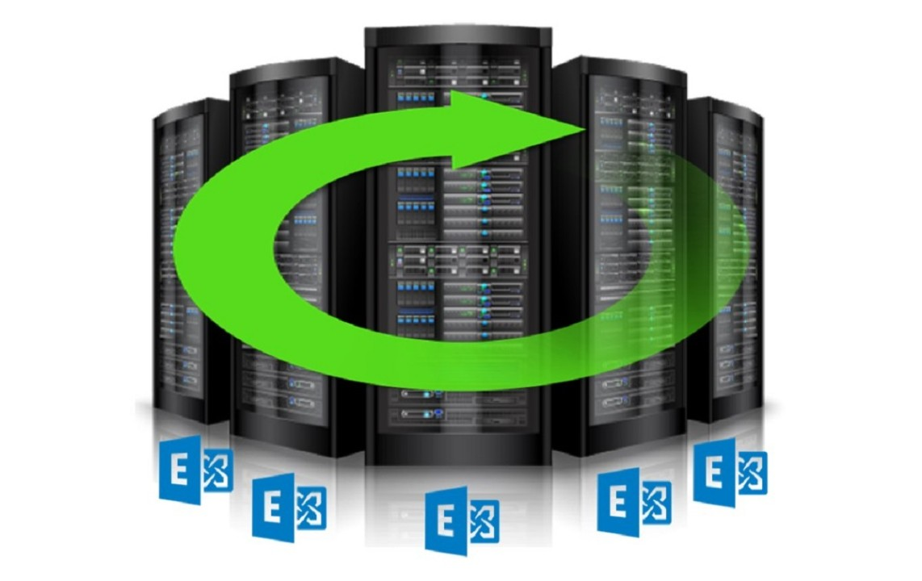
DAG
Database Availability Group
Groupe de disponibilité de bases de données pour les serveurs Exchange
Alberto Pinto Lopes

Slide 2
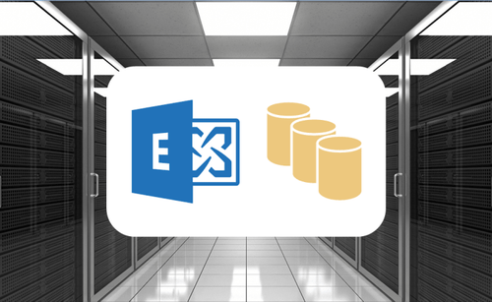
Introduction
Prérequis
Présentation de l’infrastructure du labo
Procédure d’installation
Simulation de panne d’un serveur - vidéo
Conclusion

Slide 3
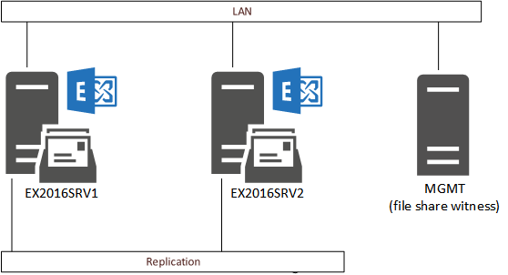
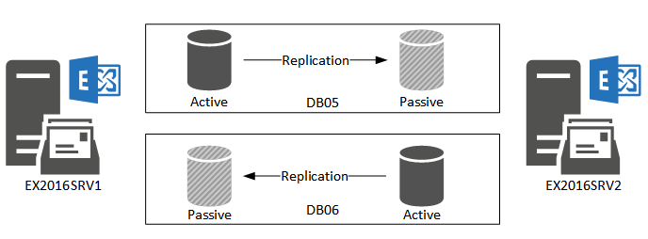
Introduction
Définition du DAG
Un Database Availability Group (DAG) est une fonctionnalité d'Exchange Server qui permet la réplication et la haute disponibilité des bases de données de boîtes aux lettres.
Principe de fonctionnement
Réplication des bases de données
Base de données active vs base de données passive
Quorum et basculement automatique
Continuité du service
Notes:
On défini les serveurs et les DB qui font parti du DAG.
Les DB choisis sont répliquées sur tous les serveurs du DAG.
Il n’y qu’une DB active, les réplicas sont en mode passif.
Quorum = Nombre en tier directement supérieur à la moitié des membres
DAG basé sur IP vs DAG sans IP – Labo = DAG sans ip

Slide 4

Prérequis
Un minimum de 2 serveurs Exchange est requis.
Un serveur DNS qui accepte les mises à jour dynamiques.
Des serveurs Exchange qui sont membres du même domaine.
La même version d’Exchange et le même niveau de « Cumulative Updates ».
Le même système d'exploitation pour chaque serveur Exchange.
Un « Witness Server » s’il y a nombre paire de serveurs Exchange dans le DAG pour le « quorum »

Slide 5
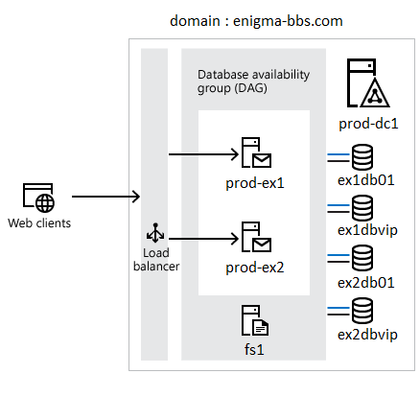
Présentation de l’infrastructure du labo
Notes:
Il y a 5 VMs – 1 DC / 2 Exch / 1 FS (Witness) / 1 Load Balancer (nom du host =mail)

Slide 6
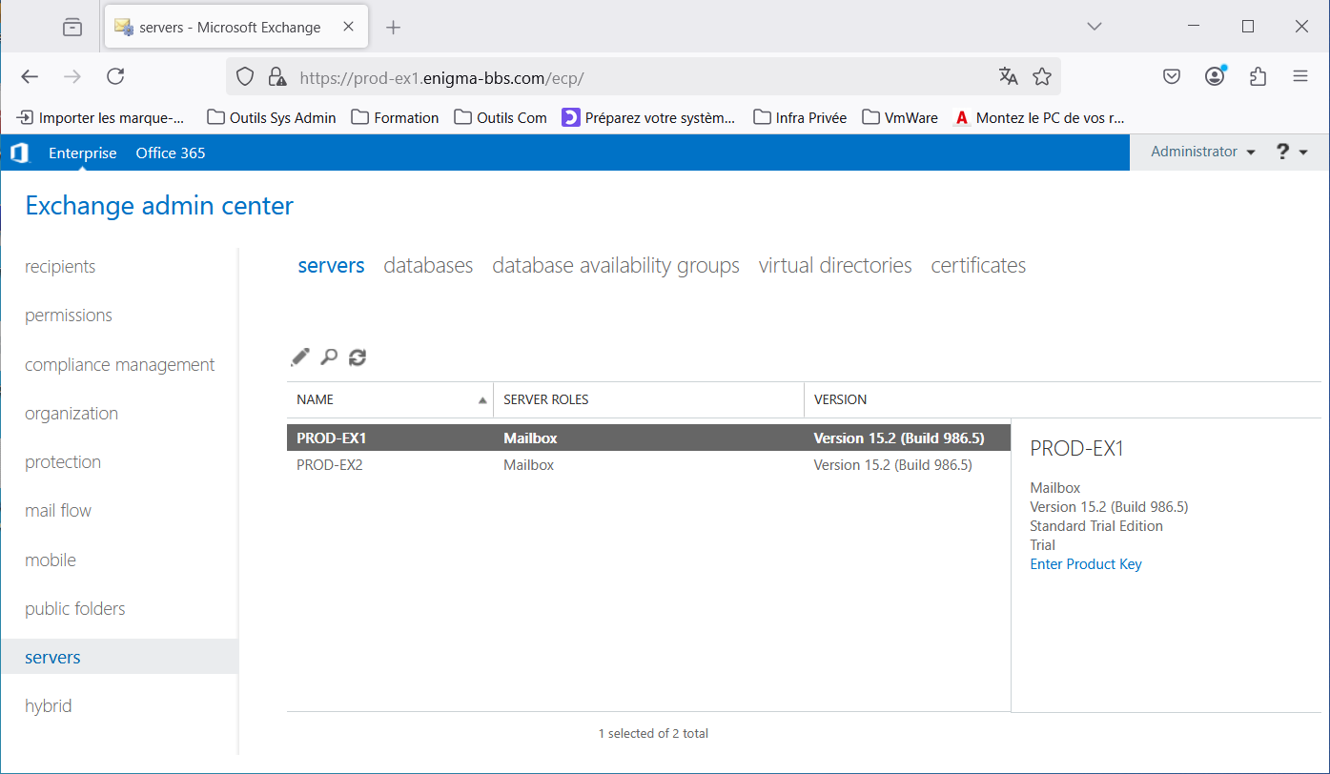
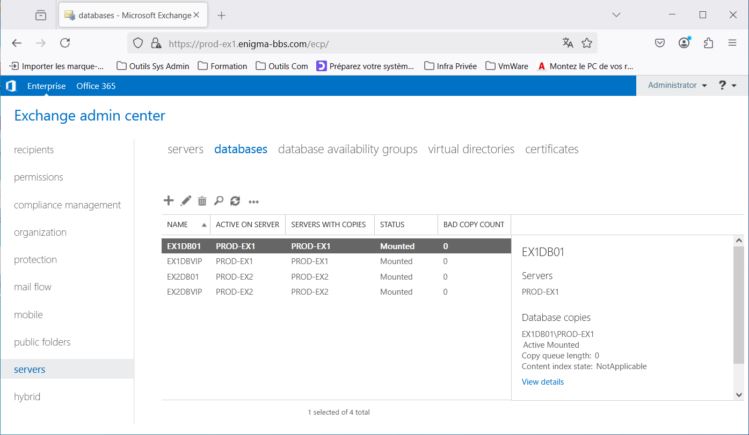
Procédure d’installation
Notes:
Connexion ECP (Exchange Control Panel) > J’ai mes 2 Exchanges > j’ai mes 4 DB – 2 par serveur

Slide 7
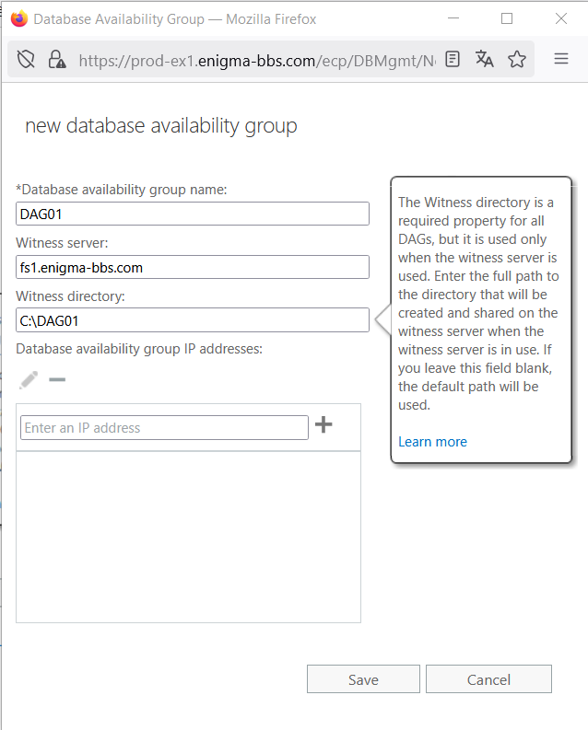
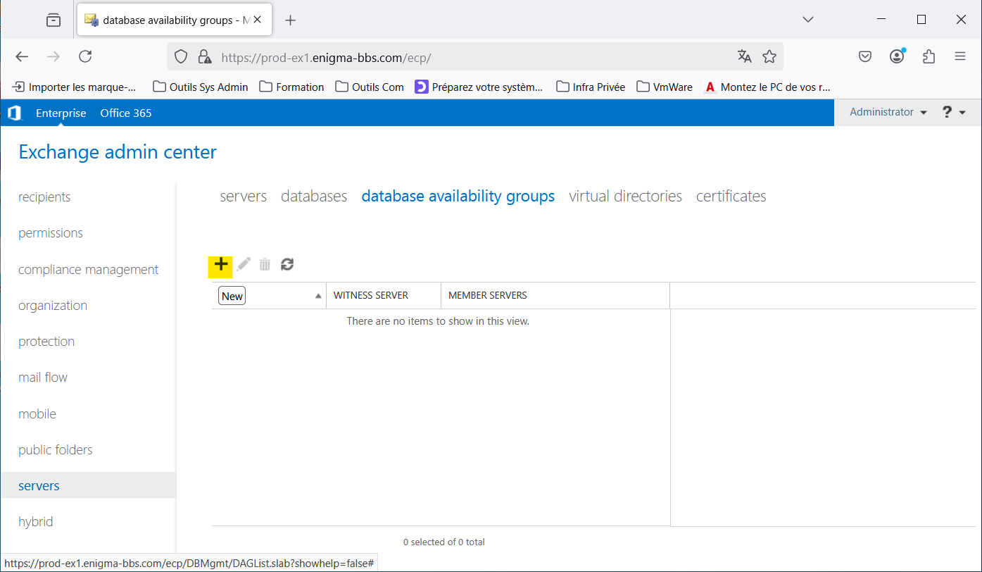
Procédure d’installation
Notes:
Le groupe Administrators dans le witness server doit être member du groupe Exchange Trusted Subsystem.
2 Types de DAG = DAG ip-based et DAG ip-less

Slide 8
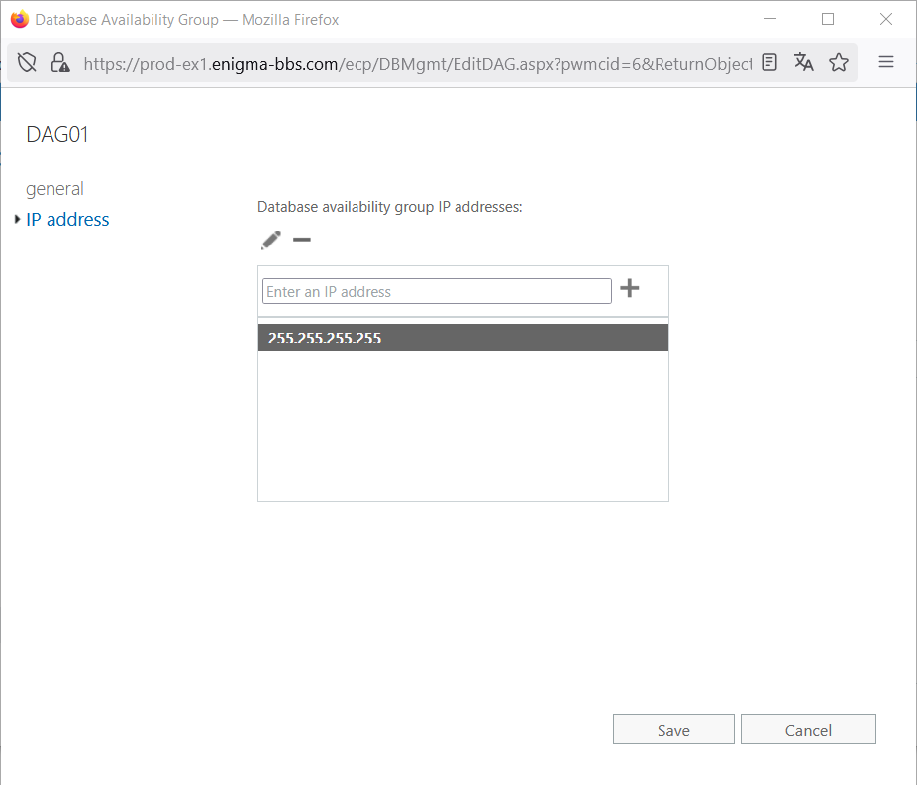
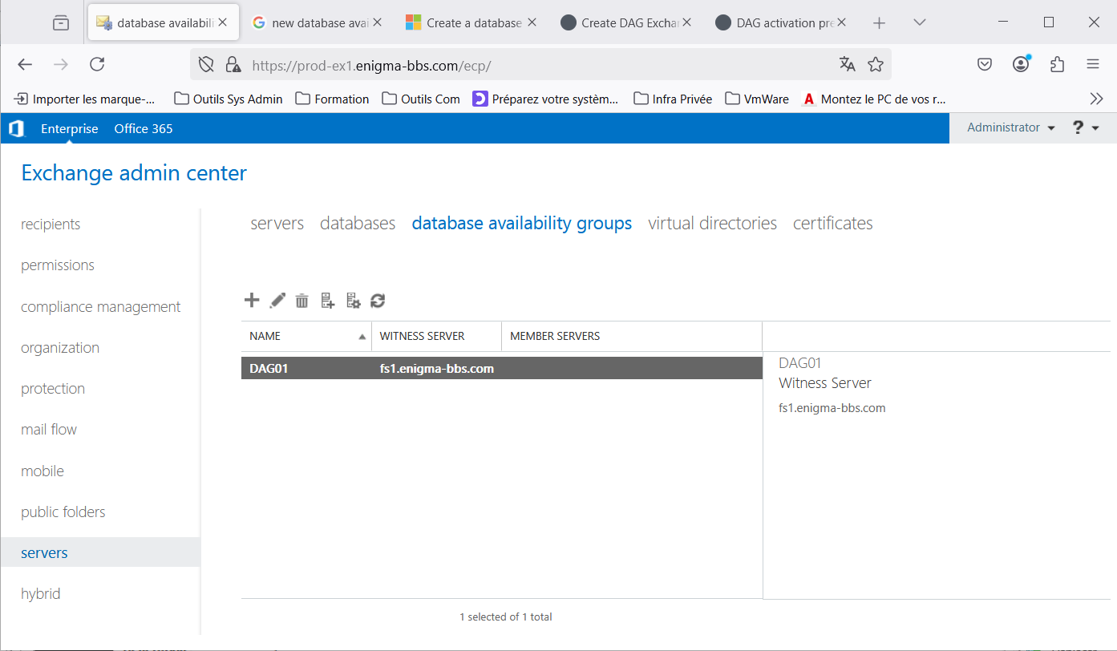
Procédure d’installation
Notes:
Ici DAG ip-less = adresse broadcast = utilise la même carte réseau que l’acces mailbox / smtp

Slide 9
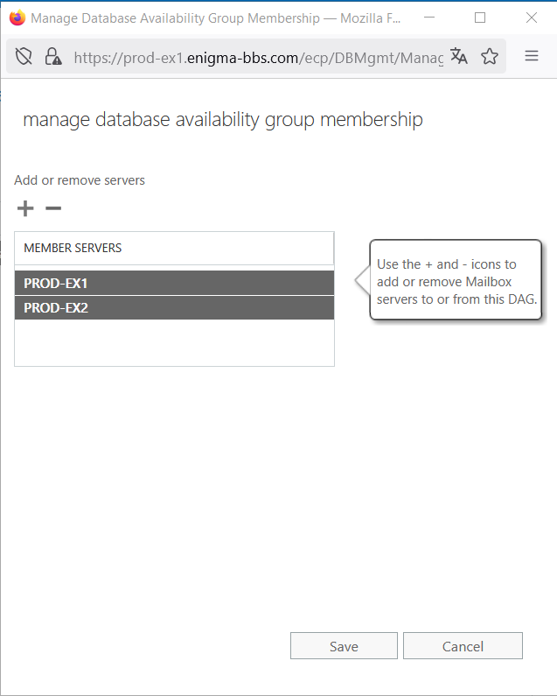
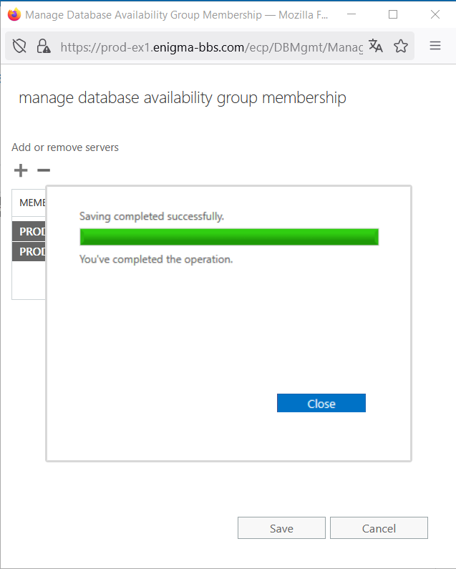
Procédure d’installation
Notes:
Ajout des 2 serveurs exchange dans le DAG

Slide 10
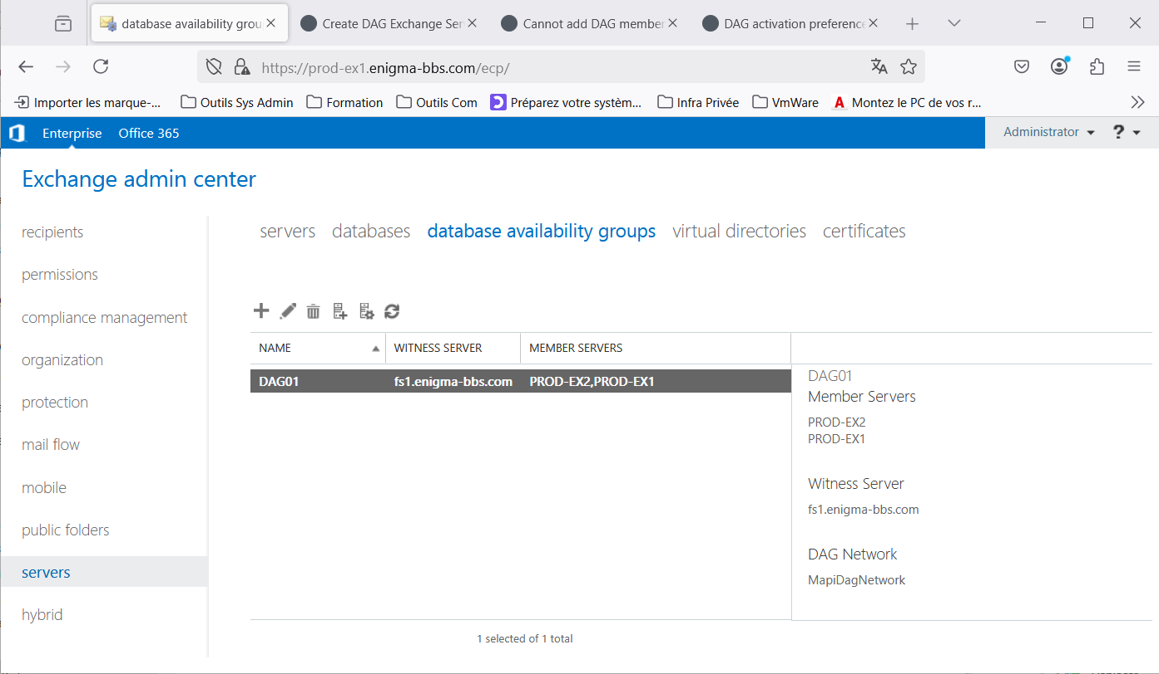
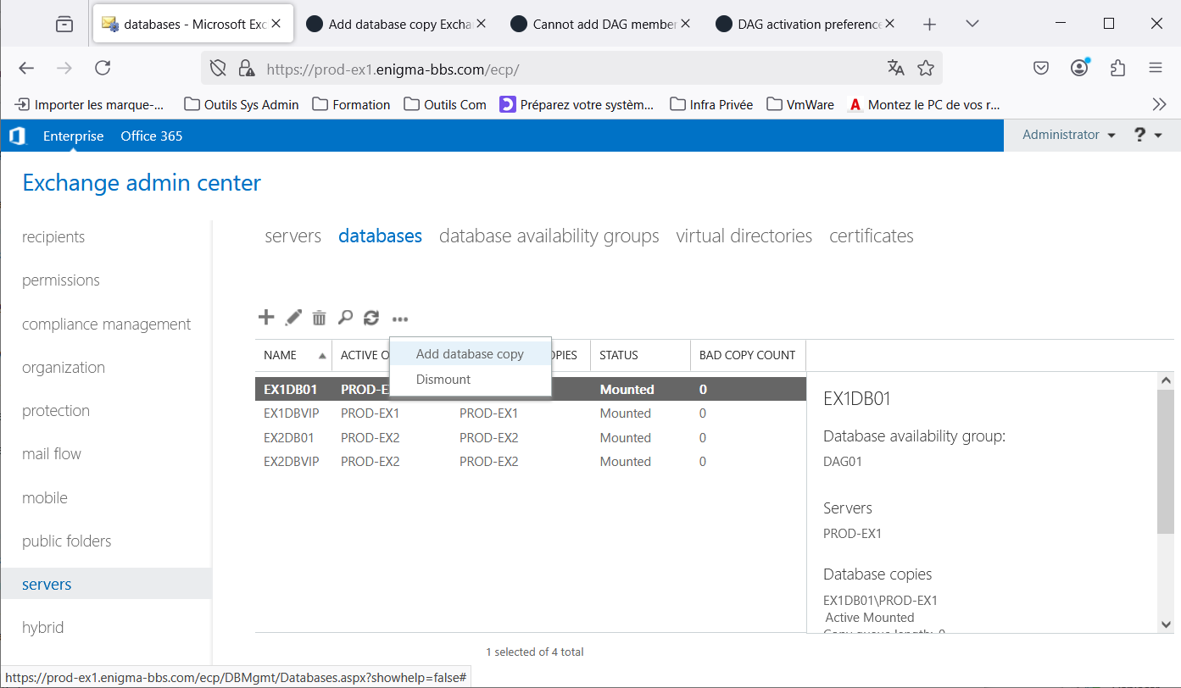
Procédure d’installation
Notes:
On voit bien les 2 serveurs dans le DAG – On ajoute maintenant les DB qui vont être répliquées

Slide 11
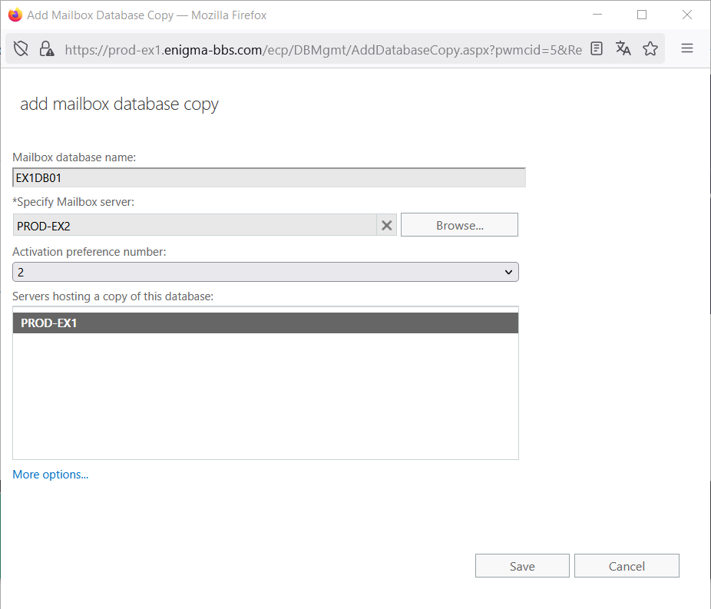
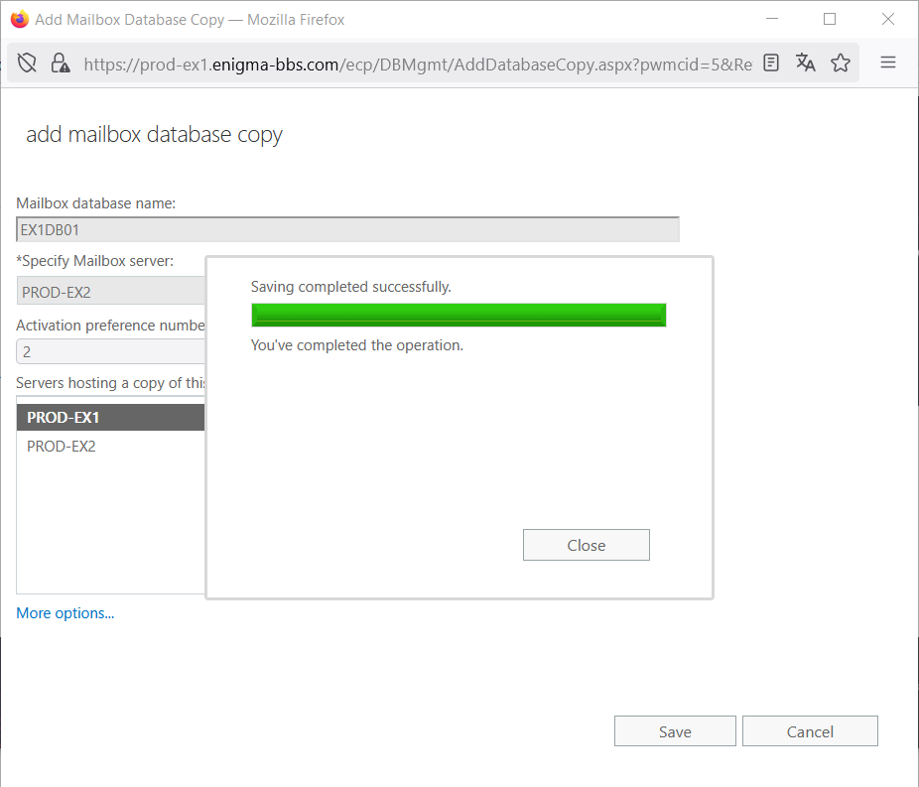
Procédure d’installation
Notes:
La DB EX1DB01 est active sur le serveur PROD-EX1 – on ajoute le serveur PROD-EX2 pour la réplication de la DB

Slide 12
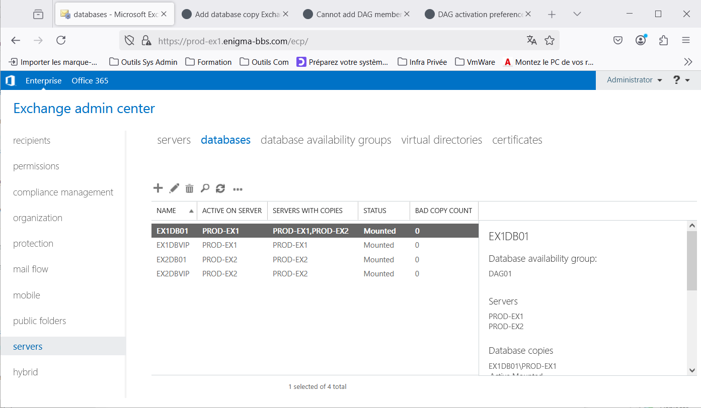
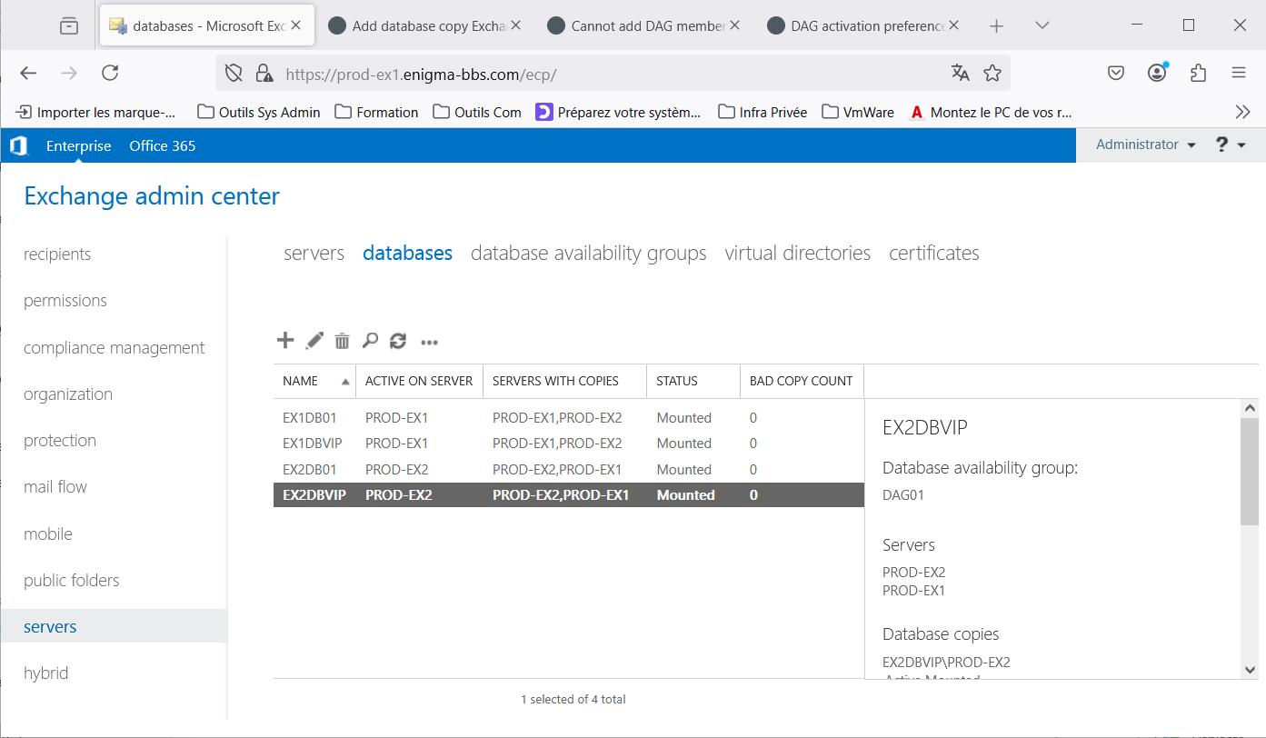
Procédure d’installation
Notes:
Confirmation DB présente sur les 2 exchanges
On fait la même manipulation pour les autres DB s’il en a

Slide 13

Simulation de panne d’un serveur - vidéo
Notes:
Test avec alberto sur DB qui est sur prod-ex1 et alain sur DB qui est sur prod-ex2

Slide 14

Conclusion
le DAG dans Exchange est une solution incontournable pour assurer la haute disponibilité et la résilience des services de messagerie au sein des entreprises.
Toutefois, sa mise en œuvre implique un investissement important, car chaque réplique de base de données nécessite des ressources supplémentaires en serveurs et en stockage, ce qui impacte directement le budget global de l'infrastructure.

Slide 15
Merci pour votre attention
Sources :
https://www.alitajran.com
https://learn.microsoft.com
https://www.windows-active-directory.com
https://www.practical365.com
Alberto Pinto Lopes

